Slide 1


МБОУ «Агинская СОШ № 2»
Еще чуть-чуть, и бой курантов
Нам возвестит, что старый год,
Простившись с нами, безвозвратно
Тихонько в прошлое уйдет.
Но все ж, пока еще он с нами…
РЕЙТИНГ ШКОЛЬНЫХ СОБЫТИЙ
2013 ГОДА
ГЛАЗАМИ УЧЕНИКОВ

Slide 2
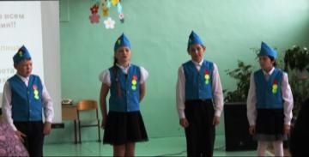
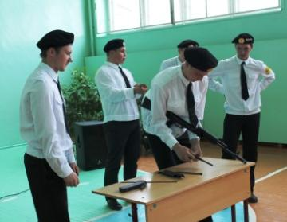
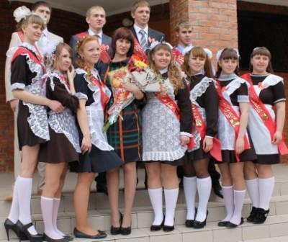
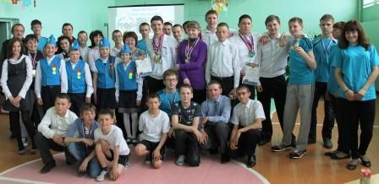
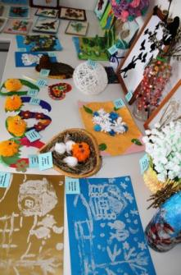
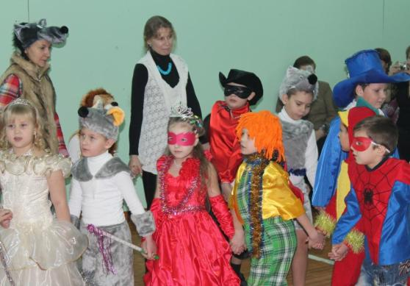
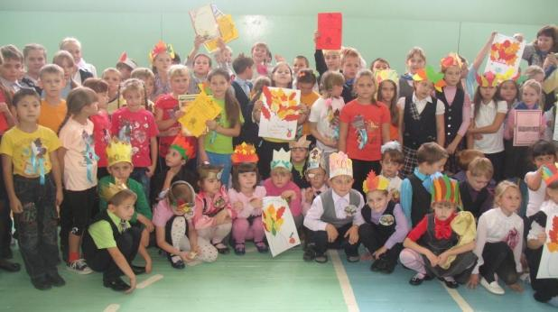
Iместо
ТРАДИЦИОННЫЕ МАССОВЫЕ МЕРОПРИЯТИЯ

Slide 3
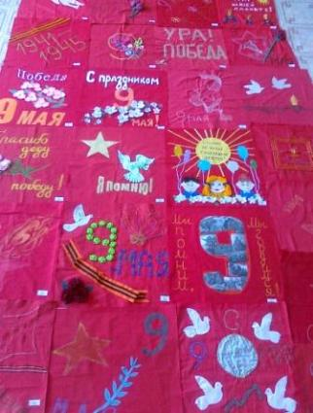
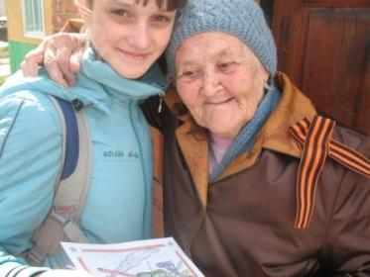
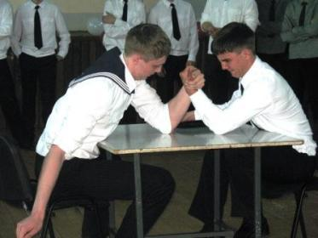
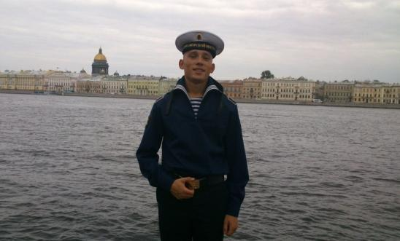
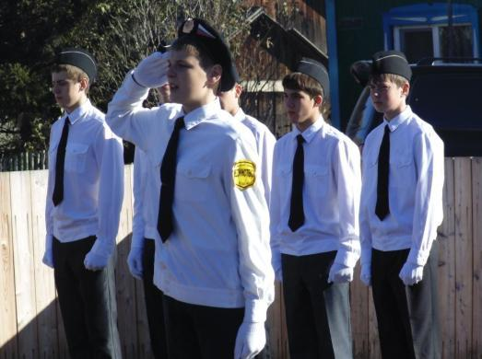
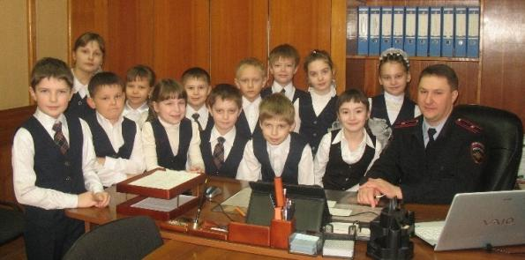
II место
ВОЕННО-ПАТРИОТИЧЕСКОЕ ВОСПИТАНИЕ В ШКОЛЕ

Slide 4
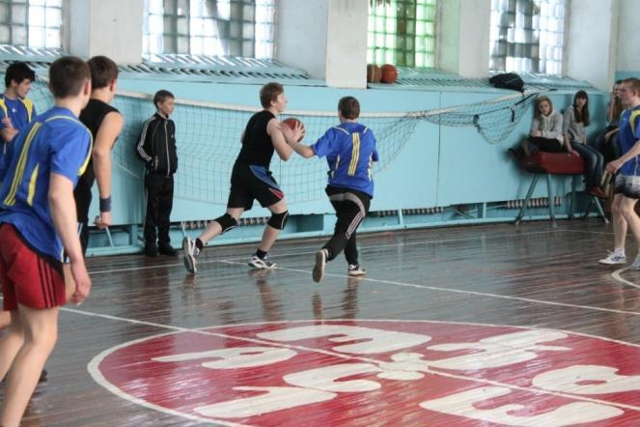
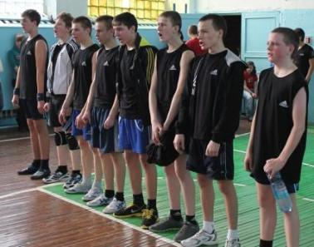
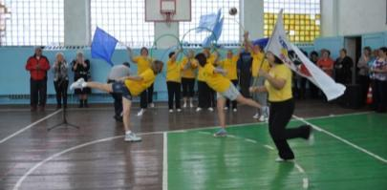
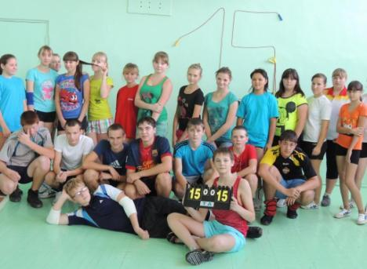
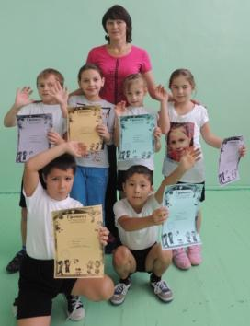
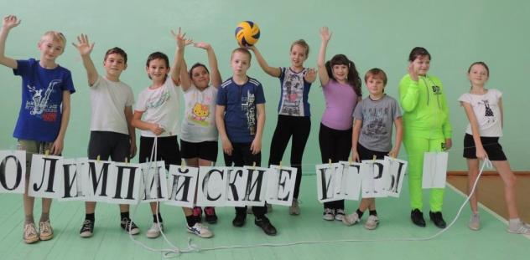
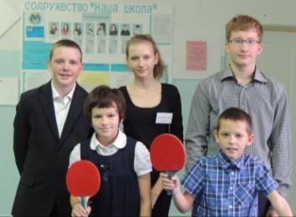
III место
ФСК «ЮНОСТЬ»

Slide 5

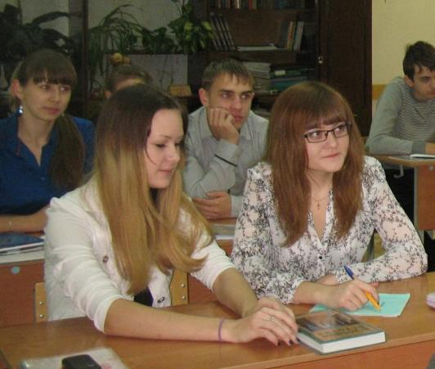

МБОУ «Агинская СОШ № 2»
год 2013
IV место
ЕГЭ,ГИА, КОНТРОЛЬНЫЕ В 4 КЛ.
УЛУЧШЕНИЕ УСЛОВИЙ ТРУДА

Slide 6
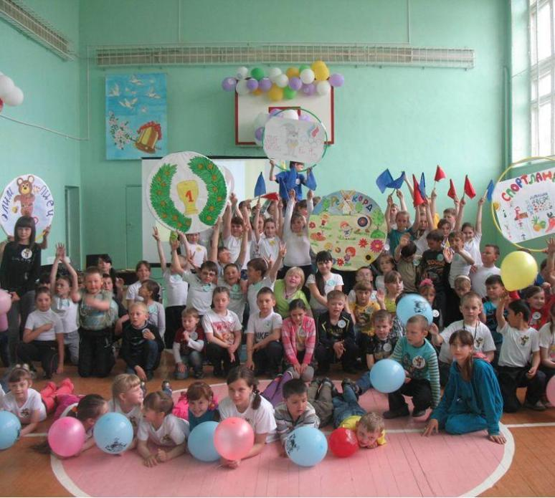
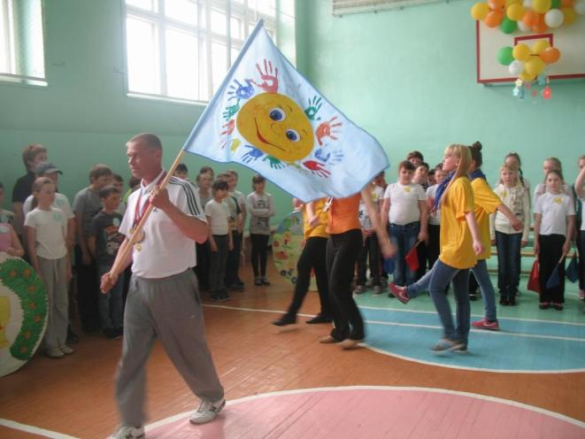
V место
ЛАГЕРЬ С ДНЕВНЫМ ПРЕБЫВАНИЕМ ДЕТЕЙ

Slide 7
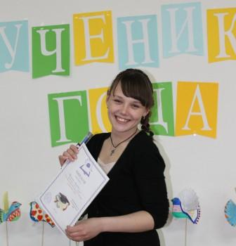
МБОУ «Агинская СОШ № 2»
год 2013
VI место
КЛАСС ГОДА
УЧЕНИК ГОДА

Slide 8
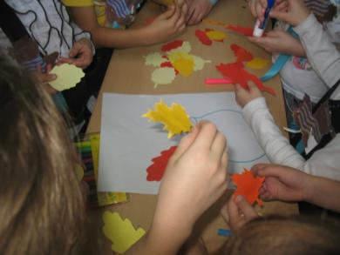
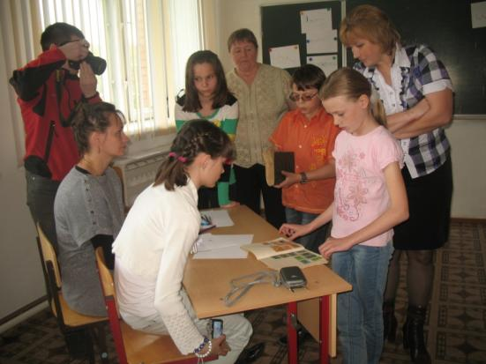
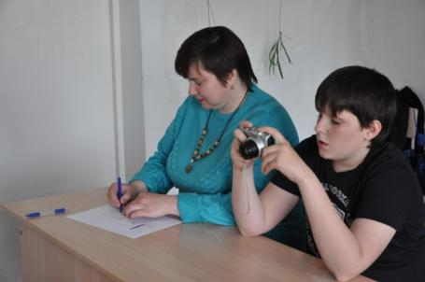
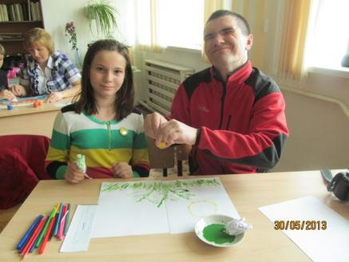
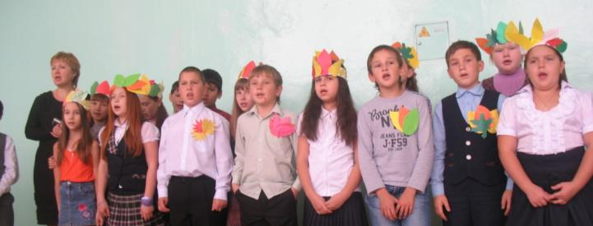
МБОУ «Агинская СОШ № 2»
год 2013
VII место
КРАТКОСРОЧНЫЕ МЕЖПРЕДМЕТНЫЕ ПРОЕКТЫ

Slide 9
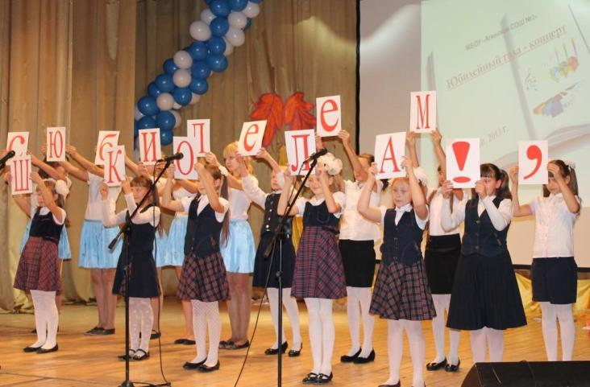
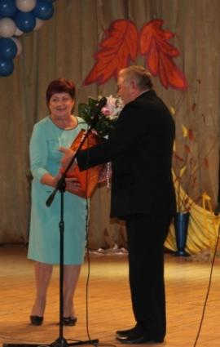
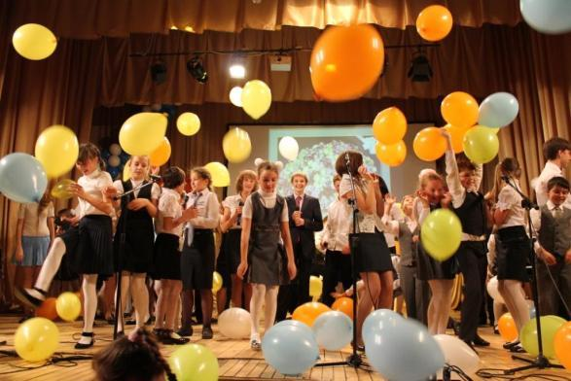
МБОУ «Агинская СОШ № 2»
год 2013
VIII место
ЮБИЛЕЙ ШКОЛЫ

Slide 10
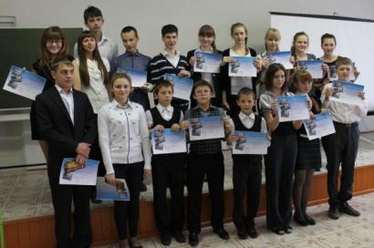
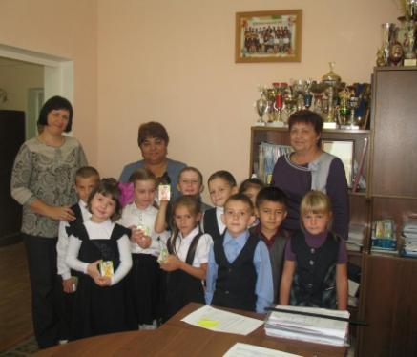
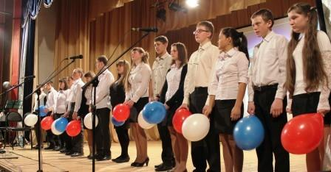
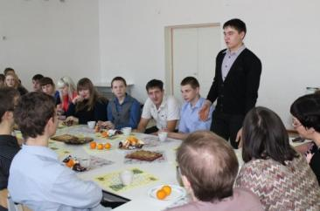
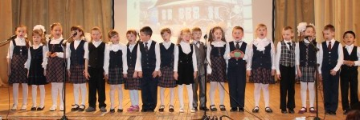
МБОУ «Агинская СОШ № 2»
год 2013
IX место
ПРИЁМ У ДИРЕКТОРА ШКОЛЫ
КОНКУРС ДЕТСКИХ ХОРОВ
НОВЫЕ ШКОЛЬНЫЕ ТРАДИЦИИ

Slide 11

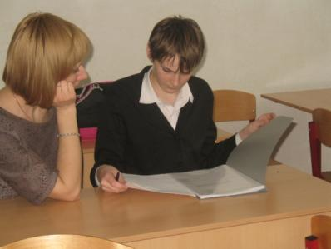
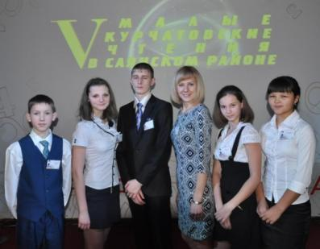
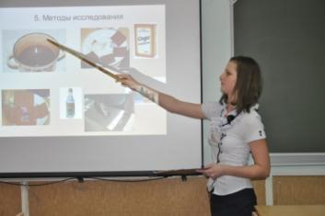
МБОУ «Агинская СОШ № 2»
год 2013
X место
В муниципальном этапе Всероссийской олимпиады школьников приняли участие 69,5% учащихся 4, 7-11 классов Победителями стали 18 учеников по 10 учебным предметам - 23 победы (59% от общего числа победителей по району).
84 призовых места заняли ученики школы (39% от общего количества призеров по району). Всего победителей и призеров школы - 42% от общего количества победителей и призеров по району.
ВСЕРОССИЙСКАЯ ОЛИМПИАДА ШКОЛЬНИКОВ
КУРЧАТОВСКИЕ ЧТЕНИЯ
НПК

Slide 12
МБОУ «Агинская СОШ № 2»
Старому году оставьте печали,
Забудьте тревоги, обиду, беду.
Только здоровья, успехов и счастья
Мы вам желаем в Новом году!

